Slide 1
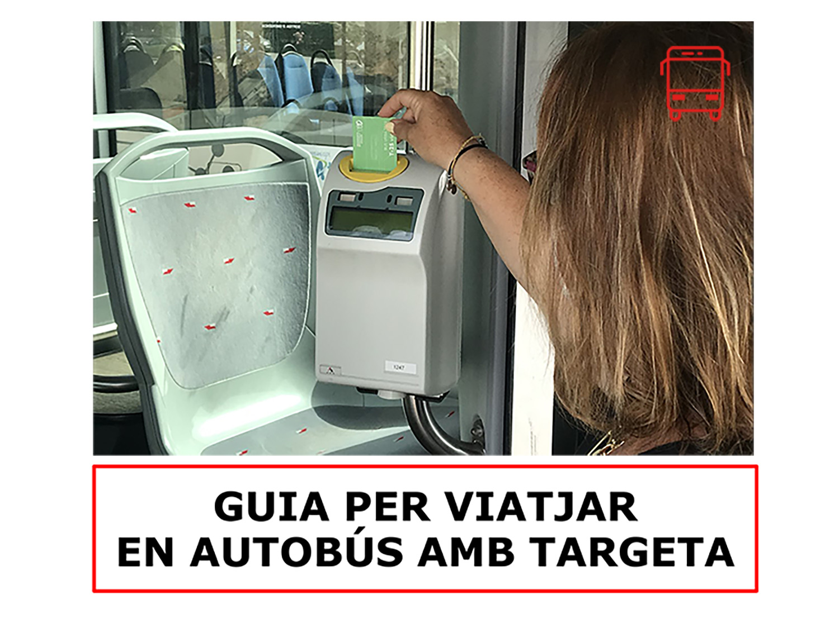
Notes:
1

Slide 2
Instruccions d’ús
AQUESTA GUIA ET SERVIRÀ PER VIATJAR EN AUTOBÚS AMB TARGETA
DE MANERA MÉS AUTÒNOMA I SEGURA.
POTSER L’HAURÀS D’UTILITZAR AMB L’AJUDA D’UNA PERSONA DE SUPORT.
AQUESTA GUIA ESTÀ EN FORMAT EDITABLE PERQUÈ L’ADAPTIS
A LES TEVES NECESSITATS. POTS CANVIAR-LA, REDUIR-LA O AMPLIAR-LA.
POTS IMPRIMIR TOTA LA GUIA O NOMÉS UNA PART
I PORTAR-LA AMB TU DURANT EL VIATGE EN AUTOBÚS.
TAMBÉ POTS PORTAR LA GUIA A LA PANTALLA DEL MÒBIL O TAULETA.
2
Notes:
2

Slide 3



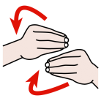





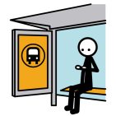

AVUI ANIRÉ EN AUTOBÚS.
PREPARO LA MEVA TARGETA D’AUTOBÚS.
VAIG A LA PARADA DE L’AUTOBÚS.
A LA PARADA ESPERO L’AUTOBÚS ASSEGUT O DE PEU.
3

Slide 4





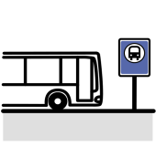



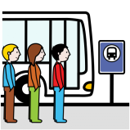

MIRO EL NÚMERO D’AUTOBÚS QUE HE DE PUJAR.
QUAN VEIG L’AUTOBÚS AIXECO EL BRAÇ PERQUÈ S’ATURI.
L’AUTOBÚS S’ATURA I OBRE LES PORTES.
LES PERSONES PER ORDRE PUGEM A L’AUTOBÚS.
4

Slide 5

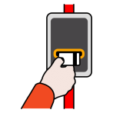



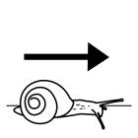

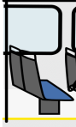

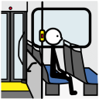

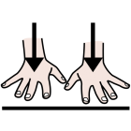
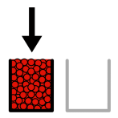

A L’AUTOBÚS JO VALIDO LA MEVA TARGETA A LA MÀQUINA VALIDADORA I LA GUARDO.
CAMINO POC A POC DINS DE L’AUTOBÚS.
MIRO ELS SEIENTS DE L’AUTOBÚS.
SI HI HA SEIENTS LLIURES PUC SEURE.
SI ELS SEIENTS ESTAN PLENS RESTO DEPEU AGAFAT A LA BARRA.
5

Slide 6










A L’AUTOBÚS ESTIC TRANQUIL.
A L’AUTOBÚS PODEM ESCOLTAR MÚSICA AMB CASCS,
LLEGIR, MIRAR PER LA FINESTRA, MIRAR EL MÒBIL.
A L’AUTOBÚS MIRO A LA PARADA ON HE DE BAIXAR.
6

Slide 7


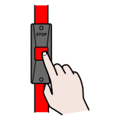
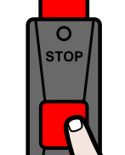


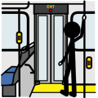

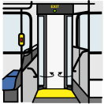
QUAN L’AUTOBÚS S’APROPA A LA MEVA PARADA
PRIMER PREMO EL BOTÓ DE STOP.
SEGON ESPERO A PROP DE LA PORTA.
L’AUTOBÚS S’ATURA A LA PARADA I OBRE LES PORTES.
7

Slide 8
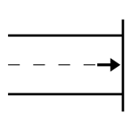
BAIXO DE L’AUTOBÚS POC A POC I TRANQUIL.
JO HE ARRIBAT AL DESTÍ.
8

Slide 9




AQUEST DOSSIER HA ESTAT CREAT PER
AMB LA COL·LABORACIÓ
AMB LA PARTICIPACIÓ DE
Els símbols pictogràfics utilitzats són propietat de el Gobierno de Aragón i han estat creats per Sergio Palao per ARASAAC (http://www.arasaac.org), que els distribueix sota Llicència Creative Commons BY-NC-SA.

